Slide 1
时间复杂性
主讲人：王萌

Slide 2
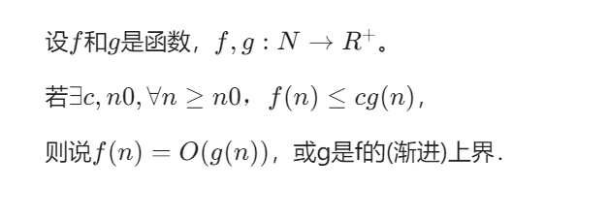
O()
定义7.2：

Slide 3
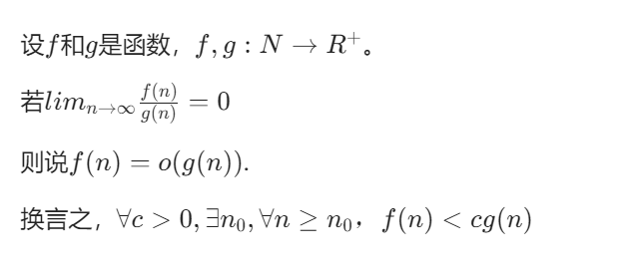
o()
定义7.5：

Slide 4
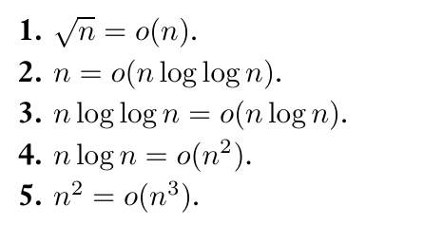
o()
例7.6：

Slide 5
时间复杂性
定义7.1：
令M是一个在所有输入上都停机的确定型图灵机。M的运行时间，或者说时间复杂度，是一个函数f：N->N，其中f(n)是M在所有长度为n的输入上运行时所经过的最大步数。
若f(n)是M的运行时间，则称M在时间f(n)内运行，M是f(n)时间图灵机。
最坏情形复杂性 ：在长度为n的输入上的最大运行步数
平均情形复杂性 ：在长度为n的输入上的平均运行步数

Slide 6
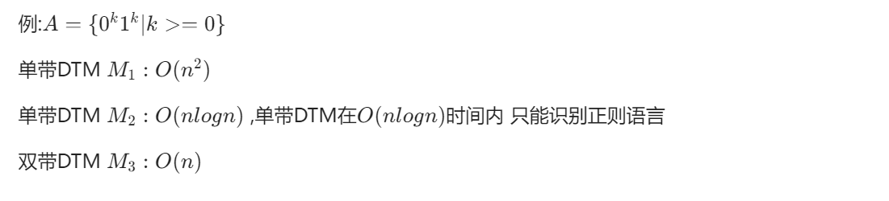
分析算法
算法分析: 确定算法的 (时间)复杂性

Slide 7
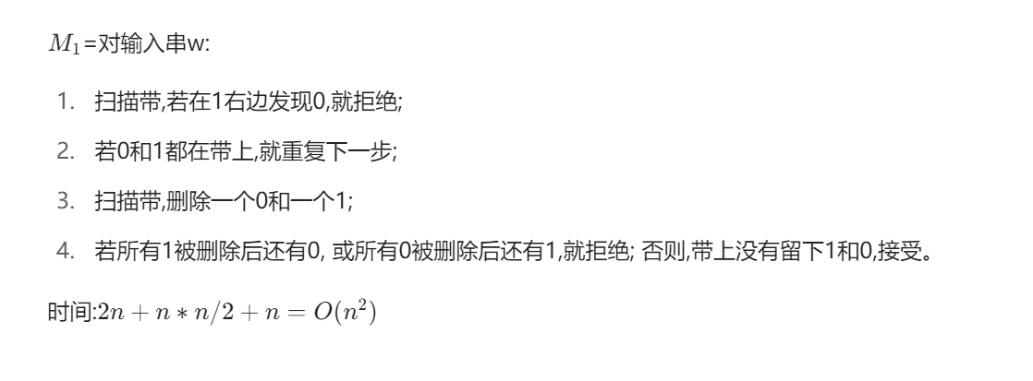
分析算法

Slide 8
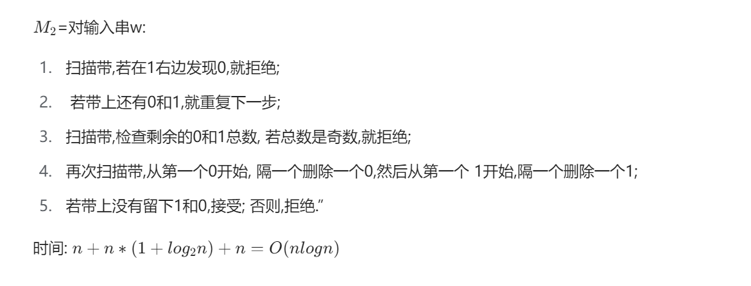
分析算法

Slide 9
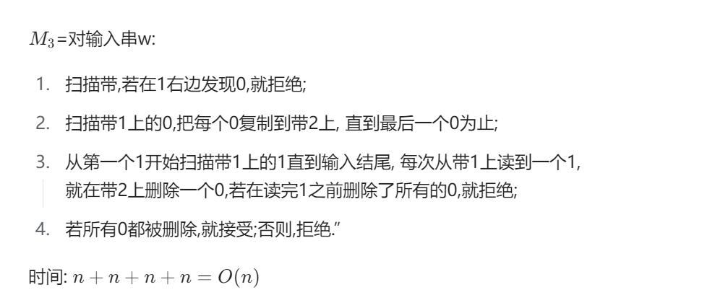
分析算法

Slide 10

分析算法
时间复杂性类TIME(t(n))
TIME(t(n)) = { L | 某个O(t(n)) 时间的单带 DTM判定语言L }
例：​
A∈TIME(nlogn)
A∈TIME(n^2)

Slide 11
模型间的复杂性关系
时间复杂性与模型有关
多带与单带: 平方
非确定型与确定型: 指数

Slide 12
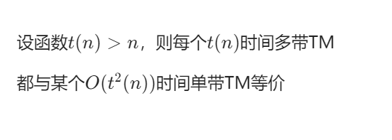
模型间的复杂性关系
定理7.8:

Slide 13
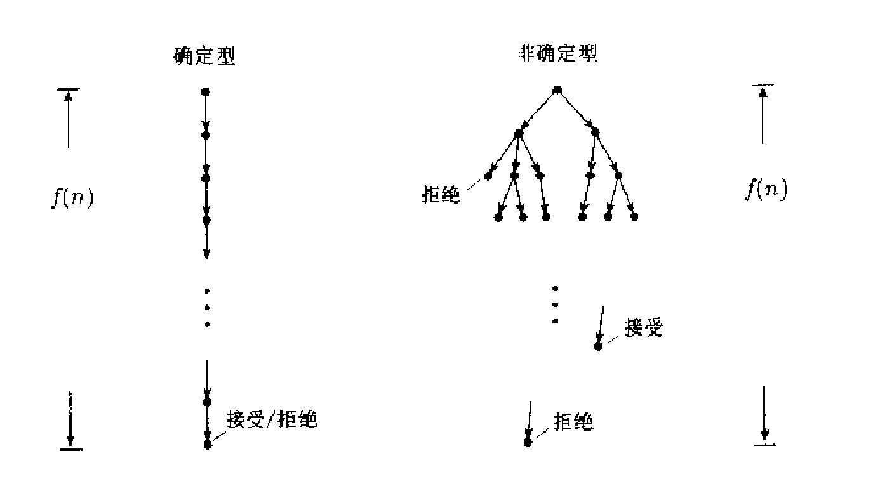
模型间的复杂性关系
定义7.9:
判定机NTM N的运行时间是函数f:N->N， f(n)=在长为n的输入上所有计算分支的最大步数。

Slide 14
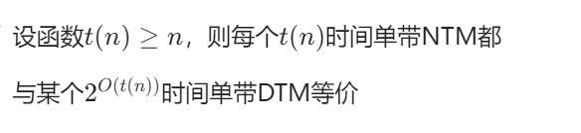
模型间的复杂性关系
定理7.10:

Slide 15
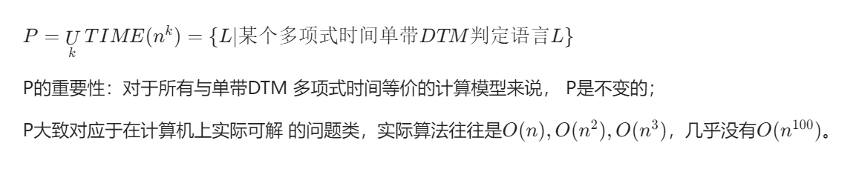
P类
定义7.11:

Slide 16
路径问题
给定一个有向图， 一个起点和一个终点， 确定是否存在从起点到终点 的有向路径
PATH={<G,s,t>|有向图G有 从s到t的有向路径}

Slide 17
PATH∈P
定理7.12: PATH∈P
分析:
输入规模:顶点数m
蛮力搜索: O(m^m)
宽度优先搜索(标记算法): O(m)

Slide 18
互素问题
互素问题：
确定两个自然数是否互素
RELPRIME={<x,y>|x与y互素}

Slide 19
RELPRIME∈P
定理7.13: RELPRIME∈P
分析:
输入规模:数的二进制表示的长度n
蛮力: O(2^n)，
辗转相除: O(n^2)

Slide 20
上下文无关语言
定理7.14: 若L是CFL,则L∈P.
分析:
输入规模:串长度n=|w|
蛮力: CNF, O(2^(2n-1)),
动态规划: O(n^3)

Slide 21

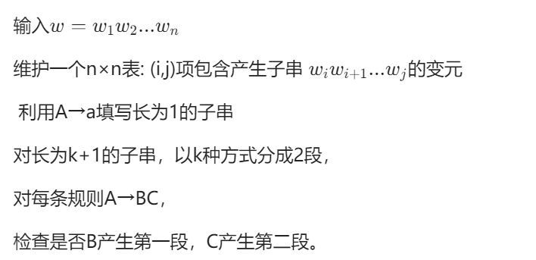
上下文无关语言

Slide 22
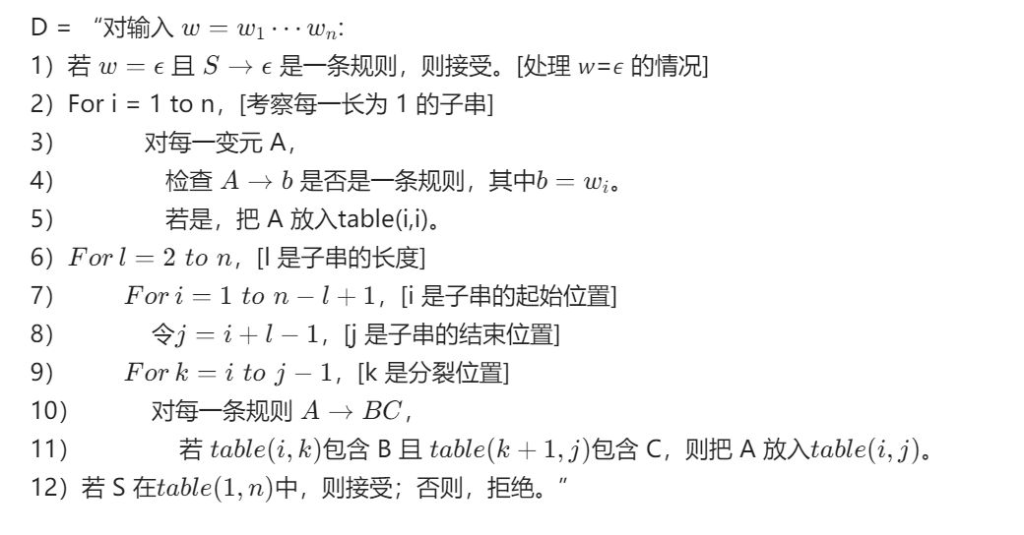
上下文无关语言

Slide 23
NP类

Slide 24
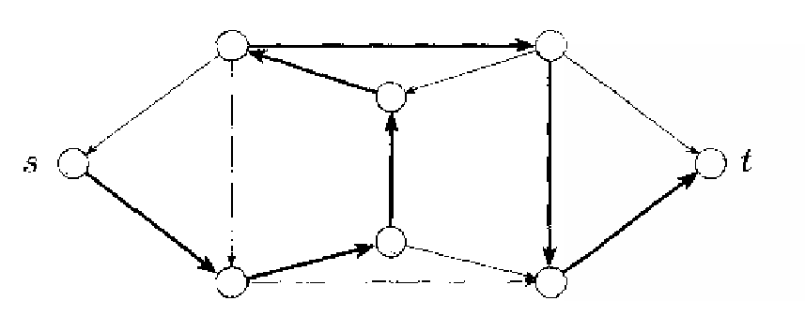
哈密顿路径问题
(有向)哈密顿问题：
给定一个有向图,一个起点, 一个终点,确定是否存在 从起点到终点的哈密顿路径
(有向)哈密顿路径:(有向)图G中
经过每个顶点恰好一次的(有向)路径

Slide 25
HAMPATH
HAMPATH=
{<G,s,t>|(有向)图G包含从s到t的哈密顿路径}
判定问题：有没有哈密顿路径
搜索问题：求出哈密顿路径

Slide 26
多项式可验证性
HAMPATH=
{<G,s,t>|(有向)图G包含从s到t的哈密顿路径}
搜索问题: 解可在多项式时间内验证
解: 长度为n的顶点序列, 相邻顶点之间有边

Slide 27
验证机
语言A={w|∃字符串c，算法V接受<w,c>}
算法V是语言A的验证机
c称为w是A的成员的资格证书(证明).

Slide 28
验证机
语言A={w|∃字符串c，算法V接受<w,c>}
c是w的多项式(“短证明”)
在w的多项式时间内运行(“容易验证”)
若A有多项式验证机，则称A为多项式可验证的。

Slide 29
合数问题
合数问题:
确定给定的自然数是否合数
合数: 两个大于1的自然数的乘积
COMPOSITES = { x | x=pq, 整数p,q>1}

Slide 30
NP类
定义7.16：
NP = { L | 语言L有多项式时间验证机}
解的长度是输入规模的多项式
验证解所花费时间是输入规模的多项式
候选解个数是输入规模的指数

Slide 31
NP类
定理7.17：NP={L|某个多项式时间NTM判定语言L}
分析：
多项式时间验证机⇔非确定型多项式时间判定机
证明：(⊆) 设A∈NP，则 A有多项式时间验证机V. 设V的运行时间是n^k。构造非确定型多项式时间判定机N.

Slide 32
NP类
证明(续1):
N=“对长为n的输入w:
非确定地选择 长为n^k的字符串c;
在输入<w,c>上运行V;
若V接受,则接受; 否则,拒绝。”

Slide 33
NP类
证明(续2):
(⊇) 设多项式时间NTM N判定A. 构造A的多项式时间验证机V.
V=“对输入<w,c>, 其中w,c是字符串:
在输入w上模拟N， 把c的每一个符号看作对每一步非确定选择的描述；
若N的该计算分支接受, 则接受；否则,拒绝.”

Slide 34
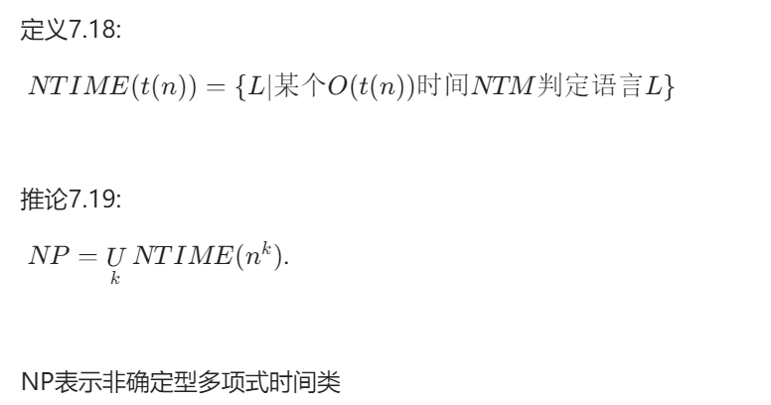
NTIME()

Slide 35
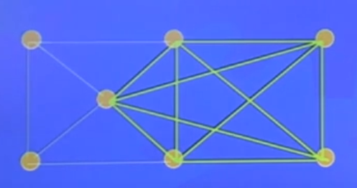
团问题
团问题：
团: 一组顶点两两彼此相邻
k团: 由k个顶点组成的团(K_k子图)
团问题: CLIQUE={<G,k>|无向图G有k团}

Slide 36
子集和问题
SUBSET-SUM = { <S,t> | S={x1,x2,...,xk}, xi,t∈Z,
∃{y1,y2,...,yh}⊆{x1,x2,...,xk}, ∑yi=t }
注:{y1,y2,...,yh},{x1,x2,...,xk} 是多重集
例:<4,11,16,21,27>,25 ∈ SUBSET-SUM, 4+21=25

Slide 37
CLIQUE∈NP
定理7.20: CLIQUE∈NP
证明：验证机DTM V=“ 对输入<<G,k>,c>:
检查c是否G中k个顶点的 集合;
检查G是否包含连接c中 所有边;
若两项检查都通过,则接受; 否则,拒绝.”

Slide 38
CLIQUE∈NP
CLIQUE∈NP
另证: NTM N=“对输入<G,k>:
非确定性地选择G中 k个顶点的子集c;
检查G是否包含连接c中 顶点的所有边;
若检查通过,则接受; 否则,拒绝.”

Slide 39
SUBSET-SUM∈NP
定理7.21: SUBSET-SUM∈NP
证明：验证机DTM V=“ 对输入<<S,t>,c>:
检查c是否总和为t的 数的集合;
检查S是否包含c中所有数;
若两项检查都通过,则接受; 否则,拒绝.” #

Slide 40
SUBSET-SUM∈NP
定理7.21: SUBSET-SUM∈NP
另证: NTM N=“对输入<S,t>:
非确定性地选择S中 数的子集c;
检查c是否总和为t的 数的集合;
若检查通过,则接受; 否则,拒绝.”

Slide 41

P与NP问题
P=成员资格可以快速判定的语言类
NP=成员资格可以快速验证的语言类
P=?NP问题是著名的难题

